Slide 1
TELEMÁTICA

Slide 2
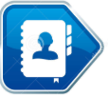

Agenda
Presentación de profesor y estudiantes
Revisión del programa del curso
Revisión de la Evaluación
¿Qué se espera de este curso?

Slide 3

Video:
https://www.youtube.com/watch?v=0m_d8_Nfi28

Slide 4
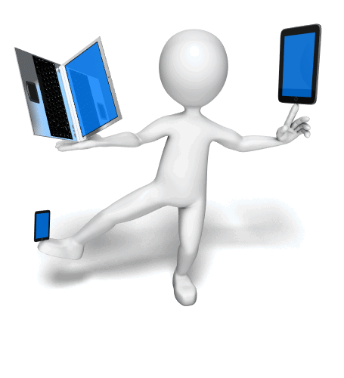
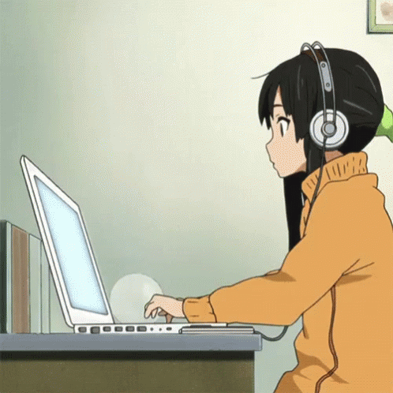
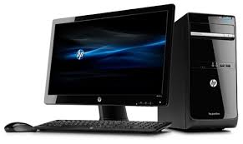
¿Qué es el ordenador?

Slide 5

TIPOS DE ORDENADORES

Slide 6
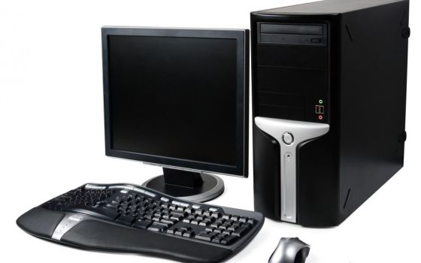
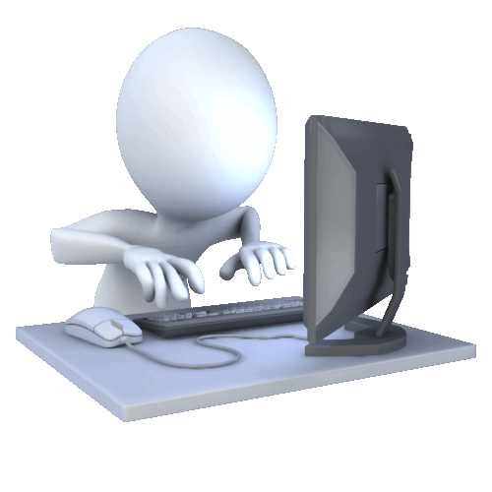
TIPOS DE ORDENADORES - PC
Desktop – Computadora de escritorio

Slide 7
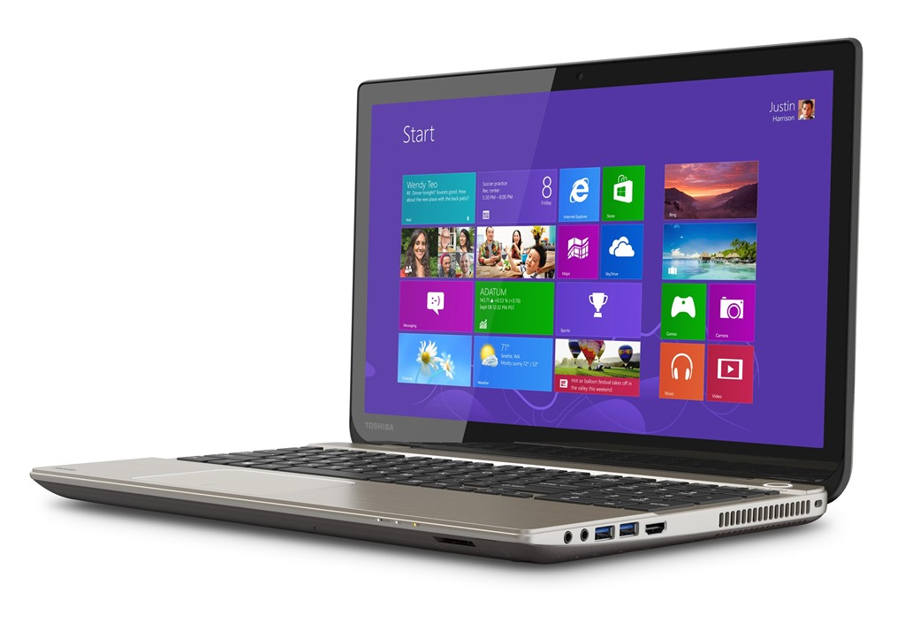
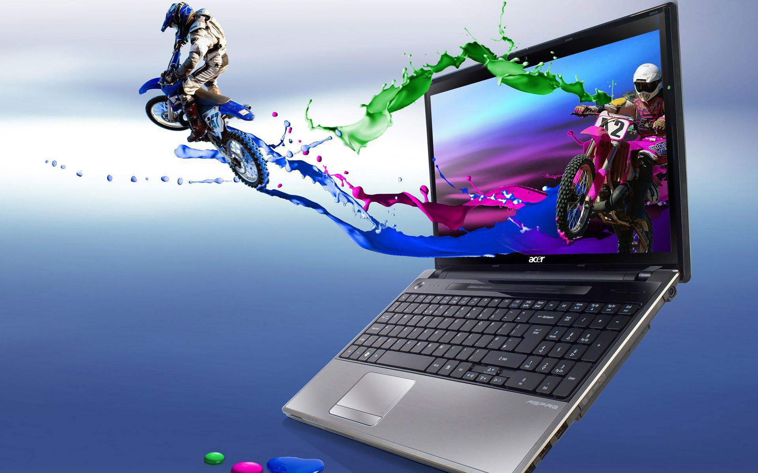
TIPOS DE ORDENADORES - PC
Portátil o Laptops

Slide 8
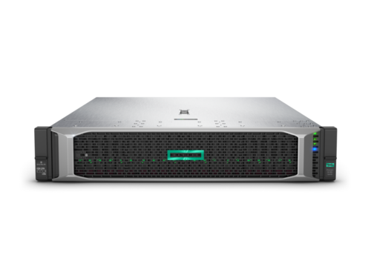
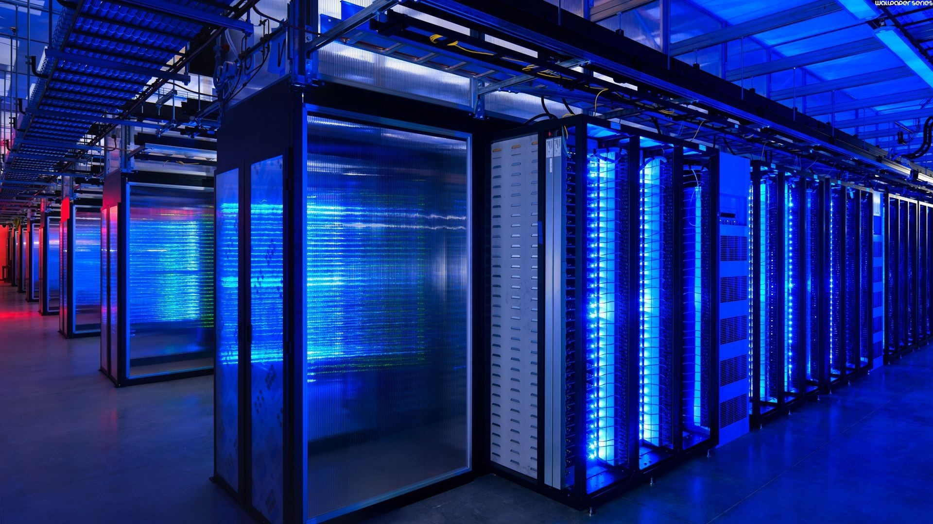
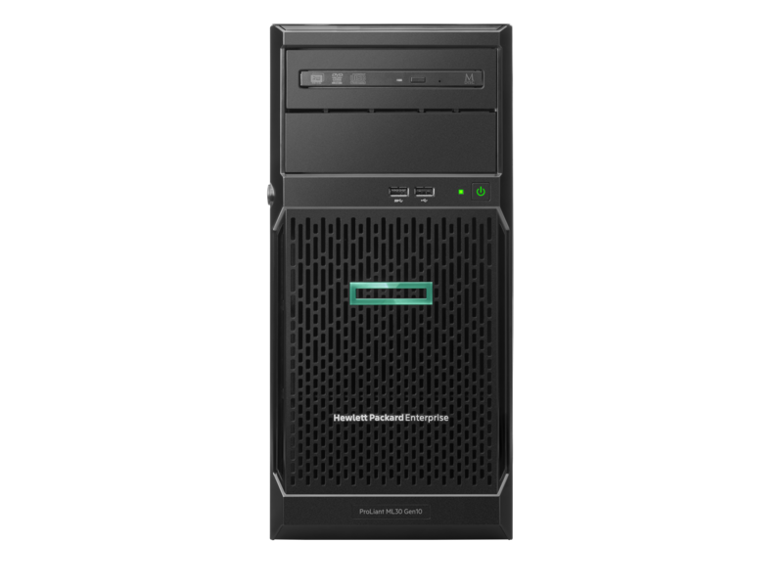
TIPOS DE ORDENADORES
Servidor

Slide 9
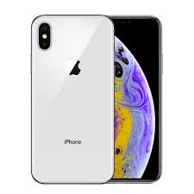
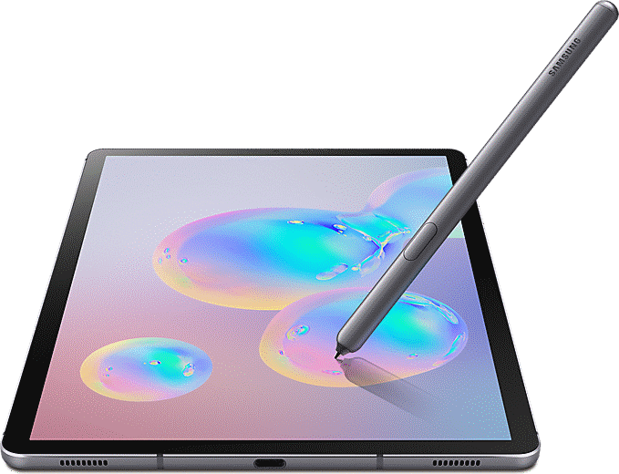
TIPOS DE ORDENADORES - Móviles
Tablet
Teléfonos Inteligentes

Slide 10
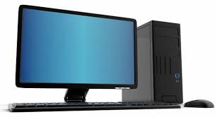
Elementos Físicos de un ordenador

Slide 11
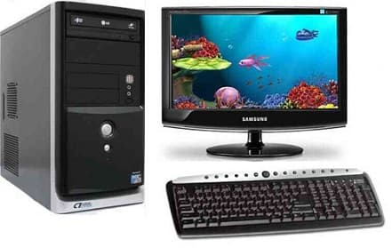
-Partes de la computadora y sus funciones

Slide 12
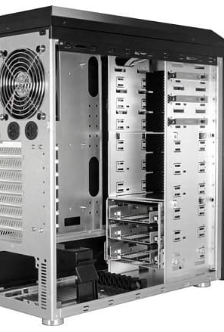
Gabinete o carcasa
La función principal del gabinete es guardar, proteger y ventilar todas los componentes que se guardan en su interior, como por ejemplo la tarjeta madre, la memoria RAM entre otras partes.

Slide 13
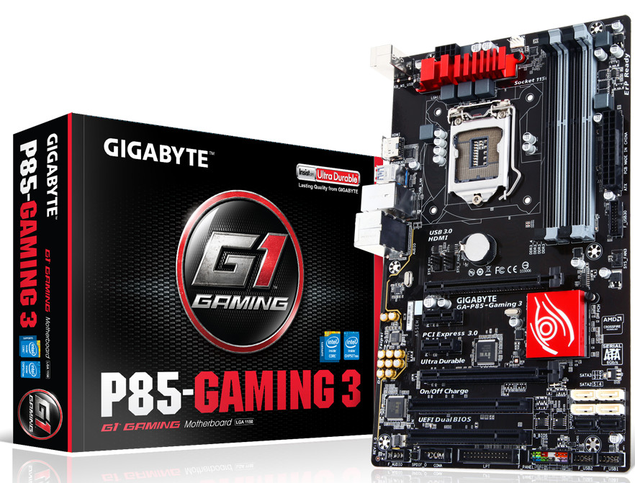
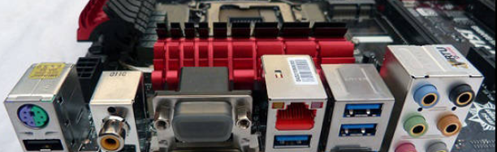
Tarjeta Madre
Una tarjeta madre es una tarjeta de circuitos integrados.
La tarjeta madre es el componente más importante de un computador.
Se agrupan todos los conectores que se necesitan para conectar a las demás tarjetas del computador.
Los componentes que está conectados directamente a la placa, se llaman internos y los que no están conectados directamente, se llaman periféricos

Slide 14
Tipos de tarjeta madre
Tarjetas madres AT
Placas madres ATX
Motherboard BTX
Tarjetas madres ITX
Continuar presentación

Slide 15
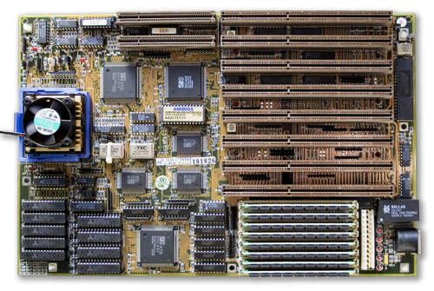
Tipos de tarjeta madre
Tarjetas madres AT
Placas madres ATX
Motherboard BTX
Tarjetas madres ITX
Continuar presentación
Las cuales se usaban en las computadoras con procesadores de 386 y 486, tenía tamaño miniatura y tamaño completo.

Slide 16
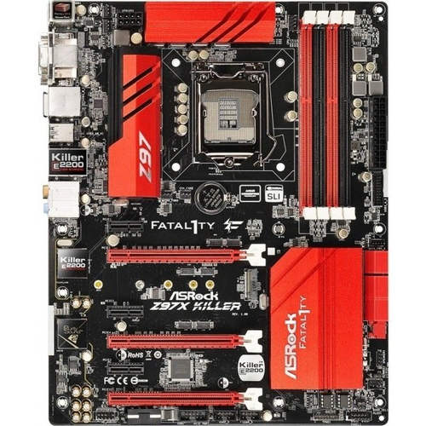
Tipos de tarjeta madre
Este tipo de placas madre se diferencian de sus homólogos AT en la forma en que estas placas permiten el intercambio de las partes conectadas.
Tarjetas madres AT
Placas madres ATX
Motherboard BTX
Tarjetas madres ITX
Continuar presentación

Slide 17
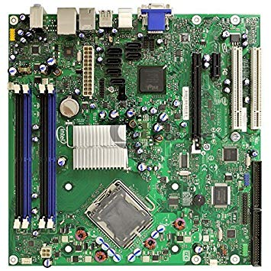
Tipos de tarjeta madre
El diseño BTX proporciona un camino más recto del flujo de aire con menos dificultades, lo que se traduce en mejores capacidades generales de enfriamiento.
Tarjetas madres AT
Placas madres ATX
Motherboard BTX
Tarjetas madres ITX
Continuar presentación

Slide 18
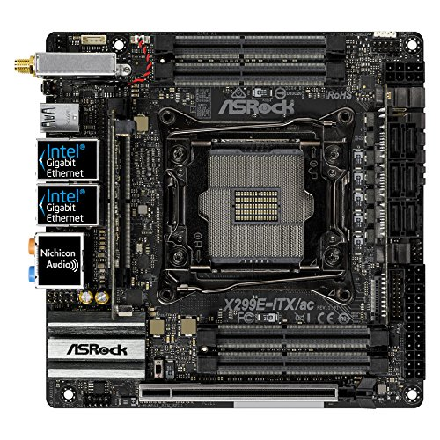
Tipos de tarjeta madre
Las placas Mini-ITX también se pueden enfriar fácilmente debido a su arquitectura de bajo consumo de energía.
Tarjetas madres AT
Placas madres ATX
Motherboard BTX
Tarjetas madres ITX
Continuar presentación

Slide 19
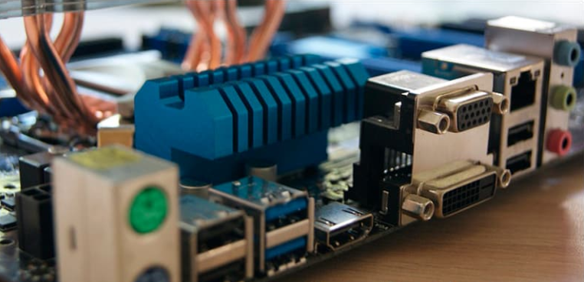
Una tarjeta Madre Contiene:
El procesador o CPU
El Zócalo del CPU
Ranuras de expansión
Ranuras de Memoria
La memoria ROM
Conectores
Buses
Puertos de
entrada y salida
Pila CMOS
Continuar presentación

Slide 20
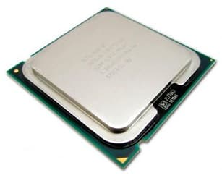
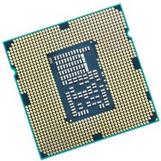
Una tarjeta Madre Contiene:
El procesador o CPU
El Zócalo del CPU
Ranuras de expansión
Ranuras de Memoria
La memoria ROM
Considerados por mucho como la parte más importante de una computadora; el procesador también conocido como CPU, es el encargado de realizar todo los procesos que realiza una computadora.
Conectores
Buses
Puertos de
entrada y salida
Pila CMOS
Continuar presentación

Slide 21
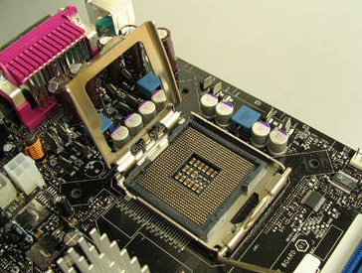
Una tarjeta Madre Contiene:
El procesador o CPU
El Zócalo del CPU
Ranuras de expansión
Ranuras de Memoria
La memoria ROM
Conectores
Buses
Es el lugar donde se inserta la unidad central de procesamiento; en otras palabras el procesador, cada tarjeta madre posee uno y es compatible solo para una familia de procesadores como podría ser para Intel o para AMD.
Puertos de
entrada y salida
Pila CMOS
Continuar presentación

Slide 22
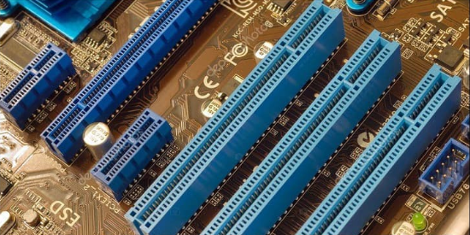
Una tarjeta Madre Contiene:
El procesador o CPU
El Zócalo del CPU
Ranuras de expansión
Ranuras de Memoria
La memoria ROM
Son otras ranuras que permiten al usuario agregar otras funcionalidades a la computadora; insertando otras tarjetas como por ejemplo una tarjeta de vídeo, sonido o de red.
Conectores
Buses
Puertos de
entrada y salida
Pila CMOS
Continuar presentación

Slide 23
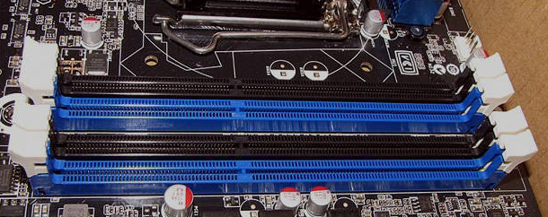
Una tarjeta Madre Contiene:
El procesador o CPU
El Zócalo del CPU
Ranuras de expansión
Ranuras de Memoria
La memoria ROM
En estas ranuras es donde se conectan las memorias RAM; dependiendo del modelo de la tarjeta madre y las especificaciones de la mismas, se sabrá cuál es el tipo de memoria y la capacidad máxima que puede soporta.
Las memorias RAM tienes varias familias; las más comunes son los DDR, DDR2, DDR3 y DDR4.
Conectores
Buses
Puertos de
entrada y salida
Pila CMOS
Continuar presentación

Slide 24
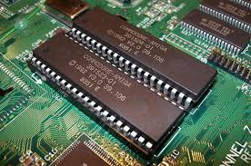
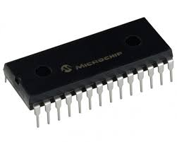
Una tarjeta Madre Contiene:
El procesador o CPU
El Zócalo del CPU
Ranuras de expansión
Ranuras de Memoria
Se caracteriza por ser únicamente de acceso para lectura y nunca para escritura, es decir, que se la puede recuperar pero no modificar o intervenir.
La memoria ROM es de acceso secuencial y su presencia es independiente de la presencia de una fuente de energía. Como se ha dicho, su contenido no puede modificarse, o al menos no de manera simple y cotidiana, y suele contener información introducida en el sistema por el fabricante, de tipo básico, operativo o primario.
La memoria ROM
Conectores
Buses
Puertos de
entrada y salida
Pila CMOS
Continuar presentación

Slide 25
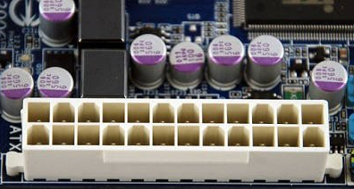
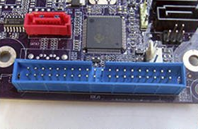
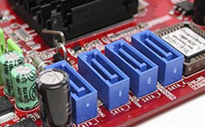
Una tarjeta Madre Contiene:
El procesador o CPU
En este conector es donde se conecta la fuente de poder; el cual suministra la energía eléctrica necesaria para que el ordenador funcione.
El Zócalo del CPU
Ranuras de expansión
Ranuras de Memoria
Los conectores IDE; son puertos que permiten la conexión de dispositivos como discos duros y lectores ópticos. Actualmente las tarjetas madres están dejando el uso del puerto IDE
La memoria ROM
Conectores
Buses
Puertos de
entrada y salida
Pila CMOS
Los conectores IDE; son puertos que permiten la conexión de dispositivos como discos duros y lectores ópticos. Actualmente los puertos SATAs ofrecen mayores velocidades
Continuar presentación

Slide 26
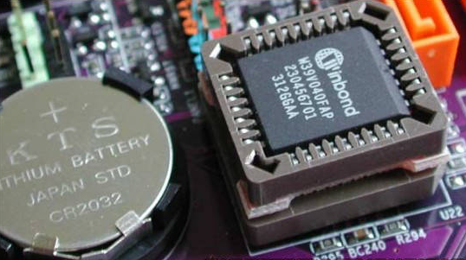
Una tarjeta Madre Contiene:
El procesador o CPU
El Zócalo del CPU
Ranuras de expansión
Ranuras de Memoria
La memoria ROM
Esta pequeña pila o batería; es la que mantiene energizado el chip, que posee los primeros procesos o instrucciones que debe realizar la computadora a la hora de encender.
También es responsable de mantener el reloj funcionando aunque el ordenador esté desconectado.
Conectores
Buses
Puertos de
entrada y salida
Pila CMOS
Continuar presentación

Slide 27
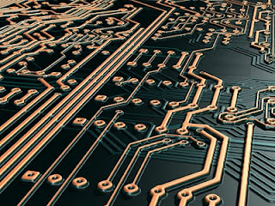
Una tarjeta Madre Contiene:
El procesador o CPU
El Zócalo del CPU
Ranuras de expansión
Ranuras de Memoria
La memoria ROM
Conectores
Un conjunto de pistas eléctricas en la placa madre a través del cual se transmiten señales de datos y temporización de una parte del computador a otra. El circuito impreso se utiliza para conectar eléctricamente a través de las pistas conductoras, y sostener mecánicamente, por medio de la base, un conjunto de componentes electrónicos. Las pistas son generalmente de cobre, mientras que la base se fabrica generalmente de resinas de fibra de vidrio reforzada, cerámica, plástico, teflón o polímeros como la baquelita.
Buses
Puertos de
entrada y salida
Pila CMOS
Continuar presentación

Slide 28
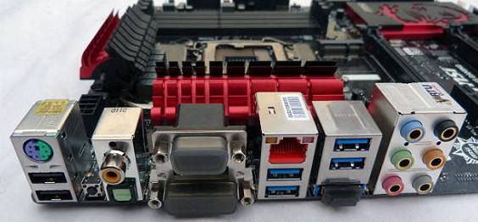
Una tarjeta Madre Contiene:
El procesador o CPU
El Zócalo del CPU
Ranuras de expansión
Ranuras de Memoria
La memoria ROM
Conectores
Son los puertos que se encuentran en la parte trasera del ordenador; donde se conecta el teclado, el ratón, el monitor y todo los elementos de la computadora.
Todos estos componentes los puedes encontrar en cualquier tarjeta madre sin importar la marca o el modelo.
Buses
Puertos de
entrada y salida
Pila CMOS
Continuar presentación

Slide 29
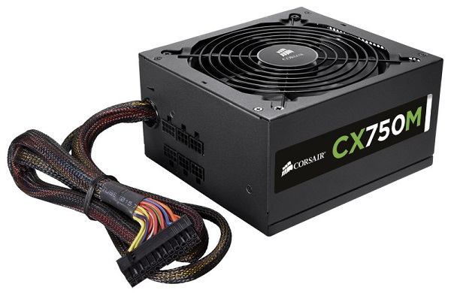
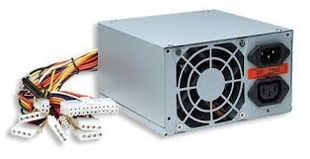
Fuente de Poder
Una fuente de poder es la encargada de suministrar la energía necesaria a todo los componentes que se encuentran dentro de gabinete de la PC.
Como por ejemplo a la tarjeta madre, al procesador, las memorias. Este componente del computador es sumamente importante; ya que sin él ordenador no podría encender.
De hecho en muchos casos; cuando una computadora presenta una falla, la primera parte que se revisa es la fuente de poder; ya que si no suministra las tensiones necesarias puede provocar una cascada de fallas en el ordenador.

Slide 30
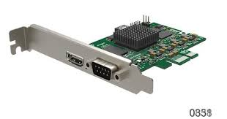
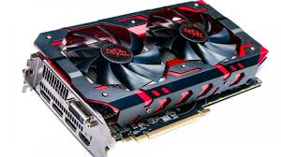
Tarjeta de Video
Una tarjeta de video también conocida como GPU; es una tarjeta dedicada al procesamiento de los gráficos, puede estar integrada a la tarjeta madre o añadirse a la misma por medio de sus ranuras.
Básicamente funciona en equipo con el procesador; ya que este le envía los datos necesarios a la tarjeta gráfica y estos los traduce de tal forma que sea entendible para el usuario.

Slide 31
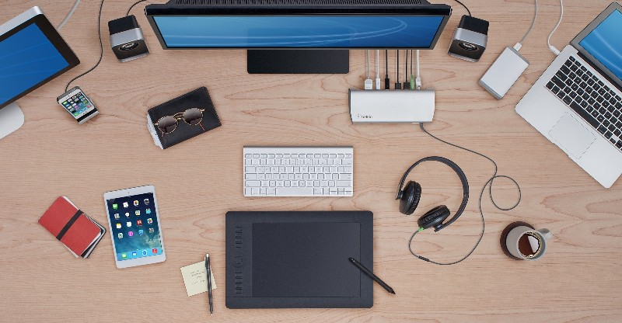
Periféricos
Notes:
Se trata de cualquier dispositivo conectado al ordenador
Algunos sirven para introducir datos (periféricos de entrada) y otros para obtener datos (periféricos de salida)

Slide 32
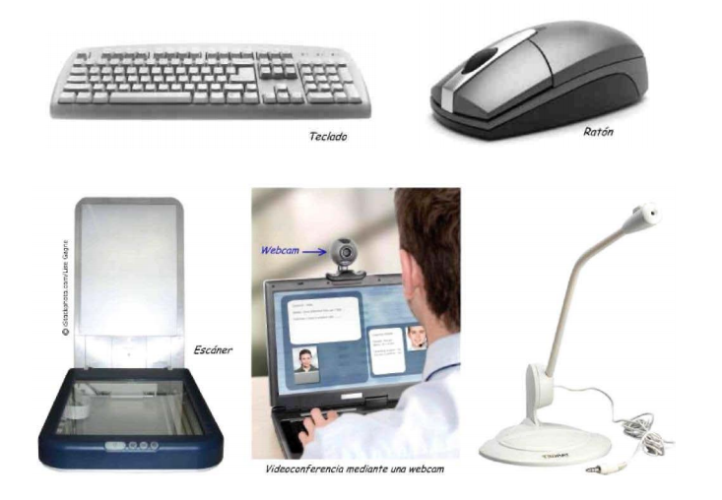
Dispositivos de Entrada:
Teclado
Ratón
Lector de Código de Barras
Micrófono
Cámaras Web
Tablero digitalizador
Lápiz óptico
Continuar presentación

Slide 33
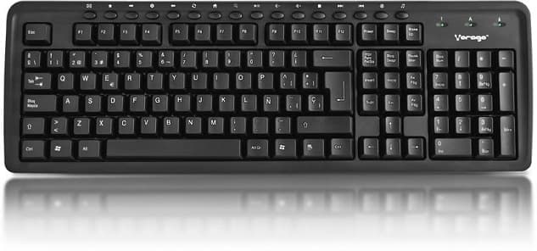

Dispositivos de Entrada:
Teclado
Ratón
Lector de Código de Barras
Micrófono
Cámaras Web
Tablero digitalizador
Lápiz óptico
Continuar presentación

Slide 34
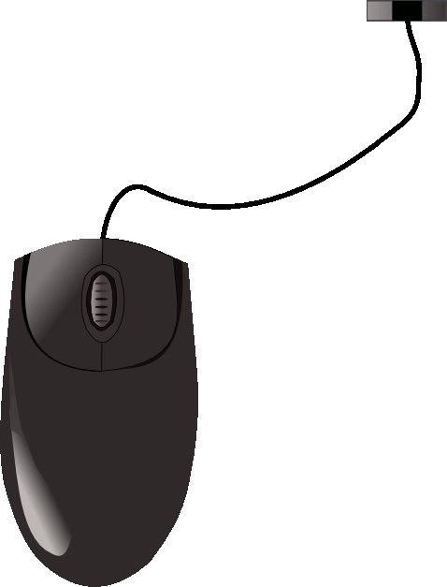
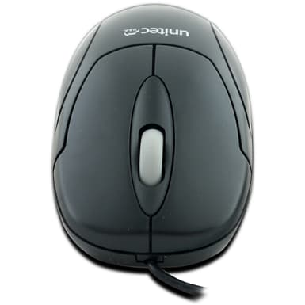
Dispositivos de Entrada:
Teclado
Ratón
Lector de Código de Barras
Micrófono
Cámaras Web
Tablero digitalizador
Lápiz óptico
Continuar presentación

Slide 35
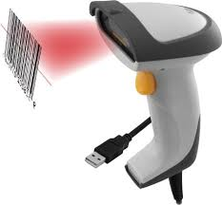

Dispositivos de Entrada:
Teclado
Ratón
Lector de Código de Barras
Micrófono
Cámaras Web
Tablero digitalizador
Lápiz óptico
Continuar presentación

Slide 36
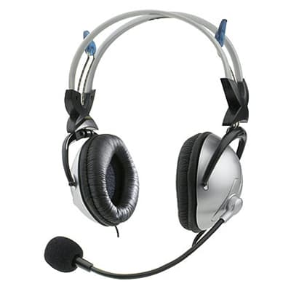
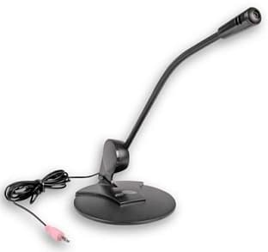

Dispositivos de Entrada:
Teclado
Ratón
Lector de Código de Barras
Micrófono
Cámaras Web
Tablero digitalizador
Lápiz óptico
Continuar presentación

Slide 37
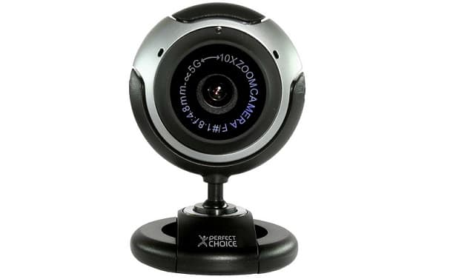
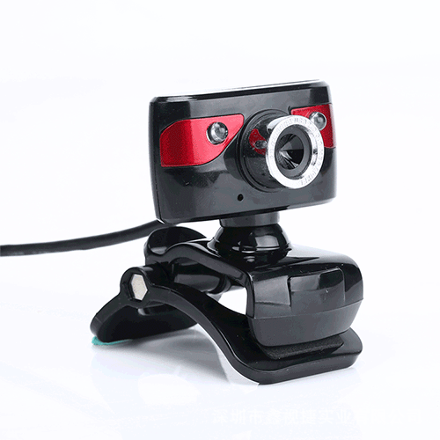

Dispositivos de Entrada:
Teclado
Ratón
Lector de Código de Barras
Micrófono
Cámaras Web
Tablero digitalizador
Lápiz óptico
Continuar presentación

Slide 38


Dispositivos de Entrada:
Teclado
Ratón
Lector de Código de Barras
Micrófono
Cámaras Web
Tablero digitalizador
Lápiz óptico
Continuar presentación

Slide 39


Dispositivos de Entrada:
Teclado
Ratón
Lector de Código de Barras
Micrófono
Cámaras Web
Tablero digitalizador
Lápiz óptico
Continuar presentación

Slide 40

Dispositivos de Salida:
Monitor
Impresora
Parlantes
Proyectores
Continuar presentación

Slide 41


Dispositivos de Salida:
Monitor
Impresora
Parlantes
Proyectores
Continuar presentación

Slide 42



Dispositivos de Salida:
Monitor
Impresora
Parlantes
Proyectores
Continuar presentación

Slide 43


Dispositivos de Salida:
Monitor
Impresora
Parlantes
Proyectores
Continuar presentación

Slide 44


Dispositivos de Salida:
Monitor
Impresora
Parlantes
Proyectores
Continuar presentación

Slide 45


Puertos de conexión
Notes:
Sirven para conectar componentes externos (periféricos a la placa base)

Slide 46

Puertos de Conexión:
Paralelo
Puertos de video
ATA o Ultra ATA
SATA
Continuar presentación

Slide 47



Puertos de Conexión:
Paralelo
Puertos de video
ATA o Ultra ATA
SATA
Continuar presentación

Slide 48

Puertos de Conexión:
Paralelo
Puertos de video
ATA o Ultra ATA
SATA
Continuar presentación

Slide 49



Puertos de Conexión:
Paralelo
Puertos de video
ATA o Ultra ATA
SATA
Continuar presentación

Slide 50


Puertos de Conexión:
Paralelo
Puertos de video
ATA o Ultra ATA
SATA
Continuar presentación

Slide 51

Conexión de periféricos

Slide 52
Conexión de periféricos:
USB
Firewire
PCI
PS2
Continuar presentación

Slide 53


Conexión de periféricos:
USB
Firewire
PCI
PS2
Continuar presentación

Slide 54


Conexión de periféricos:
USB
Firewire
PCI
PS2
Continuar presentación

Slide 55



Conexión de periféricos:
USB
Firewire
PCI
PS2
Continuar presentación

Slide 56


Conexión de periféricos:
USB
Firewire
PCI
PS2
Continuar presentación

Slide 57


Los Fan Coolers

Slide 58

NORTHBRIDGE
Notes:
Un puente northbridge o host es uno de los dos chips en la arquitectura del chipset de lógica central en una placa base de PC , el otro es el puente southbridge . A diferencia del Southbridge, Northbridge está conectado directamente a la CPU a través del bus frontal (FSB) y, por lo tanto, es responsable de las tareas que requieren el mayor rendimiento.
El northbridge generalmente maneja las comunicaciones entre la CPU , en algunos casos la RAM y las tarjetas de video PCI Express (o AGP ).
Este chip normalmente se calienta a medida que la velocidad del procesador se acelera, lo que requiere más enfriamiento.

Slide 59
SOUTHBRIDGE
Notes:
El Southbridge o puente sur, también conocido como Concentrador de Controladores de Entrada/Salida (I/O Controller Hub, ICH), es un circuito integrado que se encarga de coordinar los diferentes dispositivos de entrada y salida y algunas otras funcionalidades de baja velocidad dentro de la tarjeta madre. El southbridge no está conectado a la CPU y se comunica con ella indirectamente a través del northbridge - Puente Norte.

Slide 60
SOUTHBRIDGE
La funcionalidad encontrada en los southbridges actuales incluye soporte para:
Bus PCI
Bus ISA
Bus SPI
System Management Bus ( SMBus )
Controlador DMA
Controlador de Interrupciones
Controlador IDE (SATA o PATA)

Slide 61


Slide 62

DVI

Slide 63


Dudas o Comentarios

